Slide 1






КУЛЬТУРНО-ТВОРЧЕСКАЯ ВОСПИТАТЕЛЬНАЯ РАБОТА, КАК ИНСТРУМЕНТ ВОСПИТАНИЯ ПРОФЕССИОНАЛА, НА ПРИМЕРЕ «ТЕАТРА МОДЫ»
КУЛЬТУРНО-ТВОРЧЕСКАЯ ВОСПИТАТЕЛЬНАЯ РАБОТА, КАК ИНСТРУМЕНТ ВОСПИТАНИЯ ПРОФЕССИОНАЛА, НА ПРИМЕРЕ «ТЕАТРА МОДЫ»
Кудрина Александра Валерьевна,
преподаватель ГБПОУ «ТТТ»

Slide 2
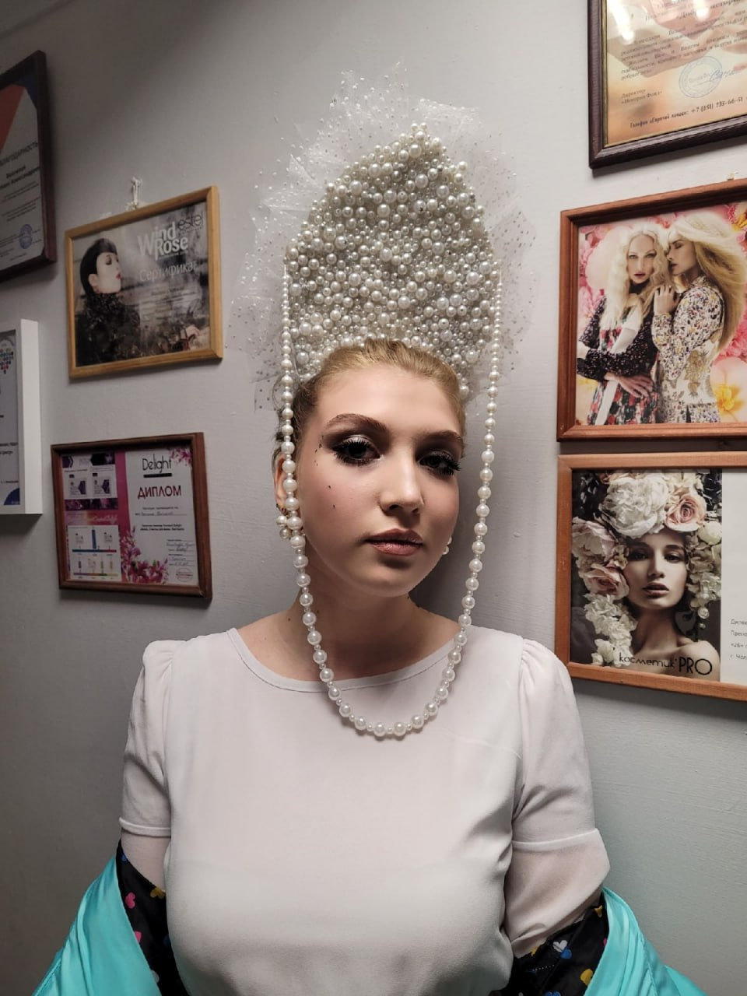
Культурно-творческая воспитательная работа является целенаправленным процессом, направленным на формирование у личности ценностного отношения к культуре, развитие творческих способностей, эстетического вкуса и навыков самовыражения через различные виды искусства и творчества.

Slide 3
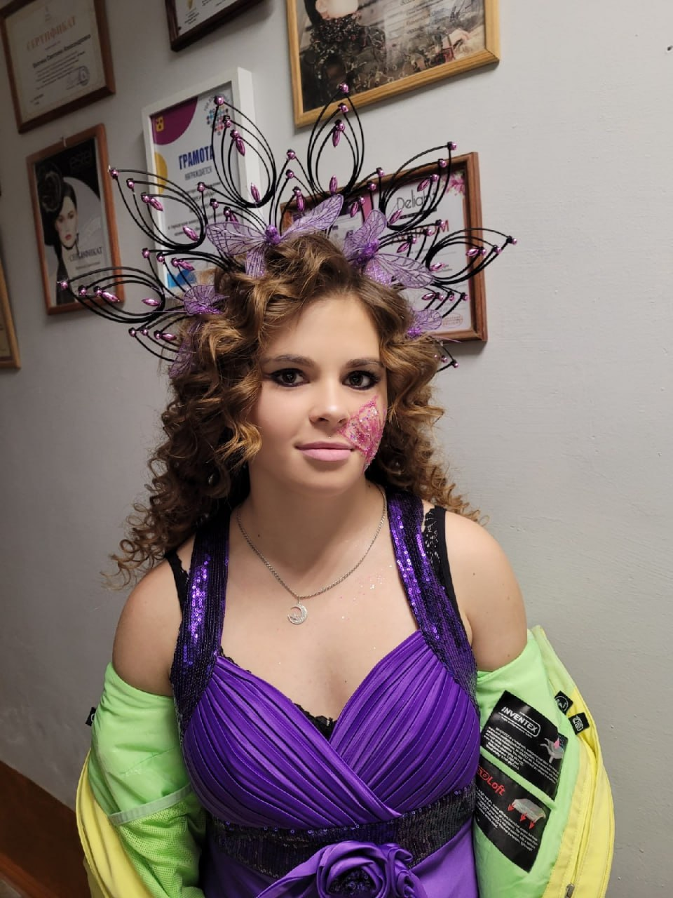
Театр моды – это не просто показ одежды, это синтез искусства, дизайна, актерского мастерства, менеджмента и коммуникации.

Slide 4
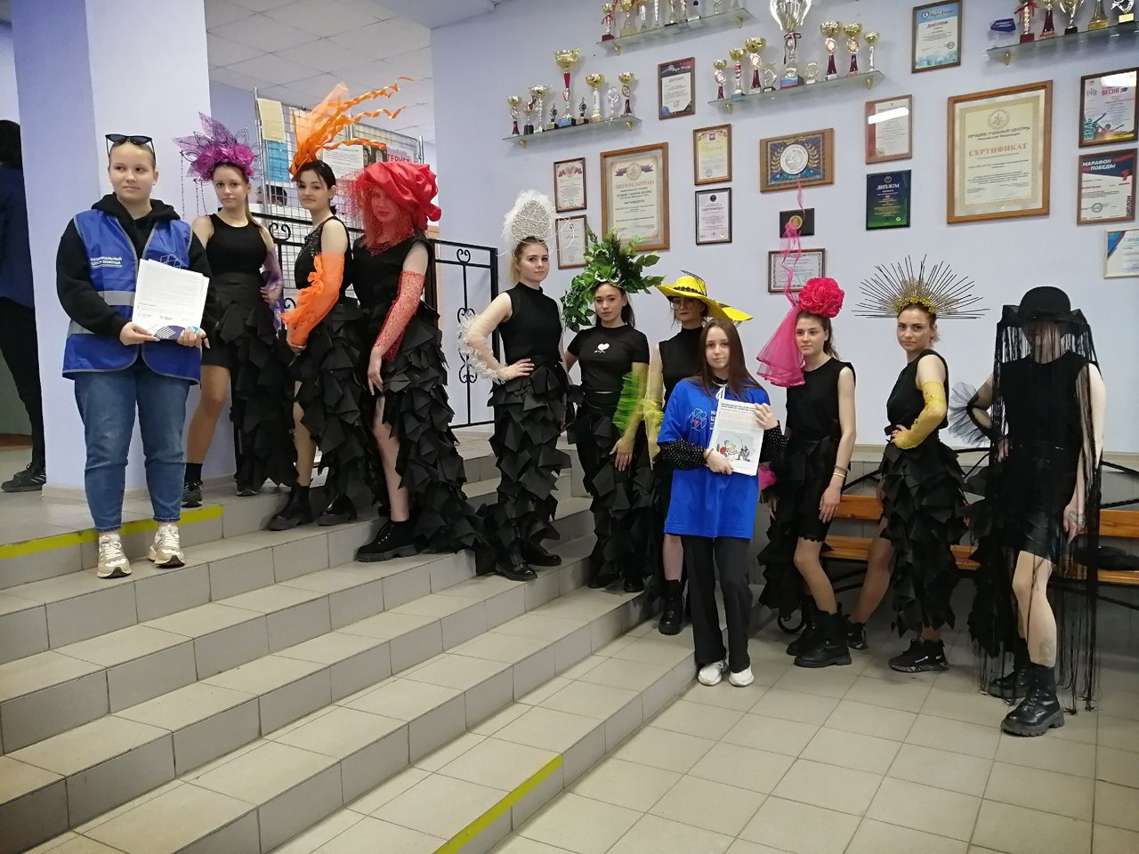
Театр моды «Территория таланта».

Slide 5
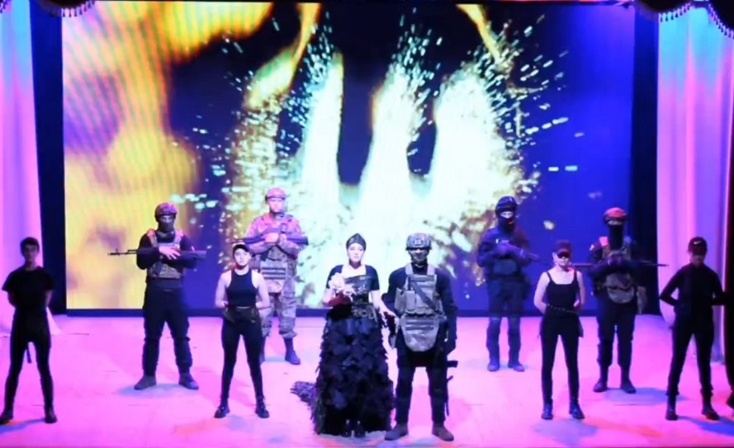
Театр моды «Территория таланта».

Slide 6
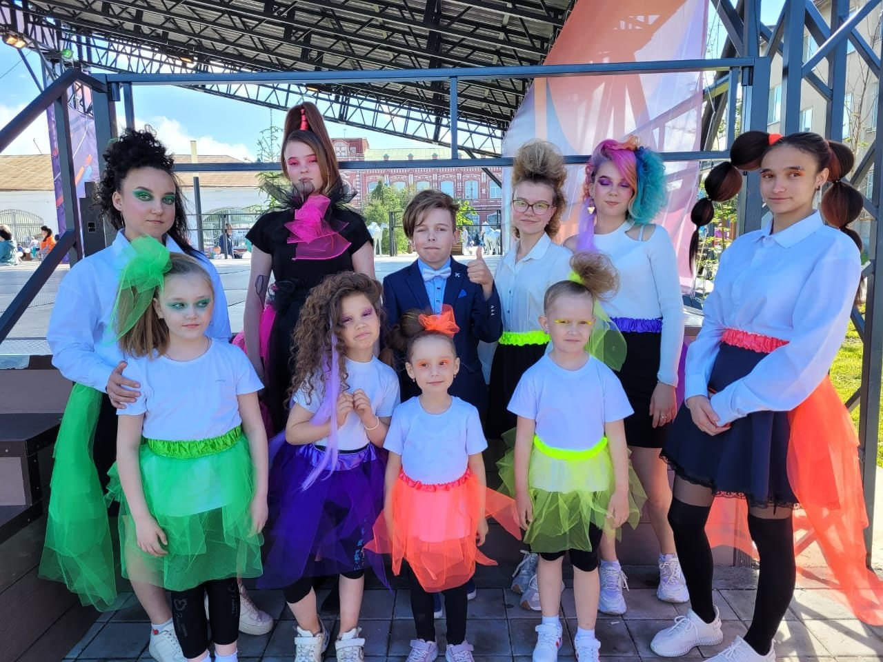
Театр моды «Территория таланта».

Slide 7
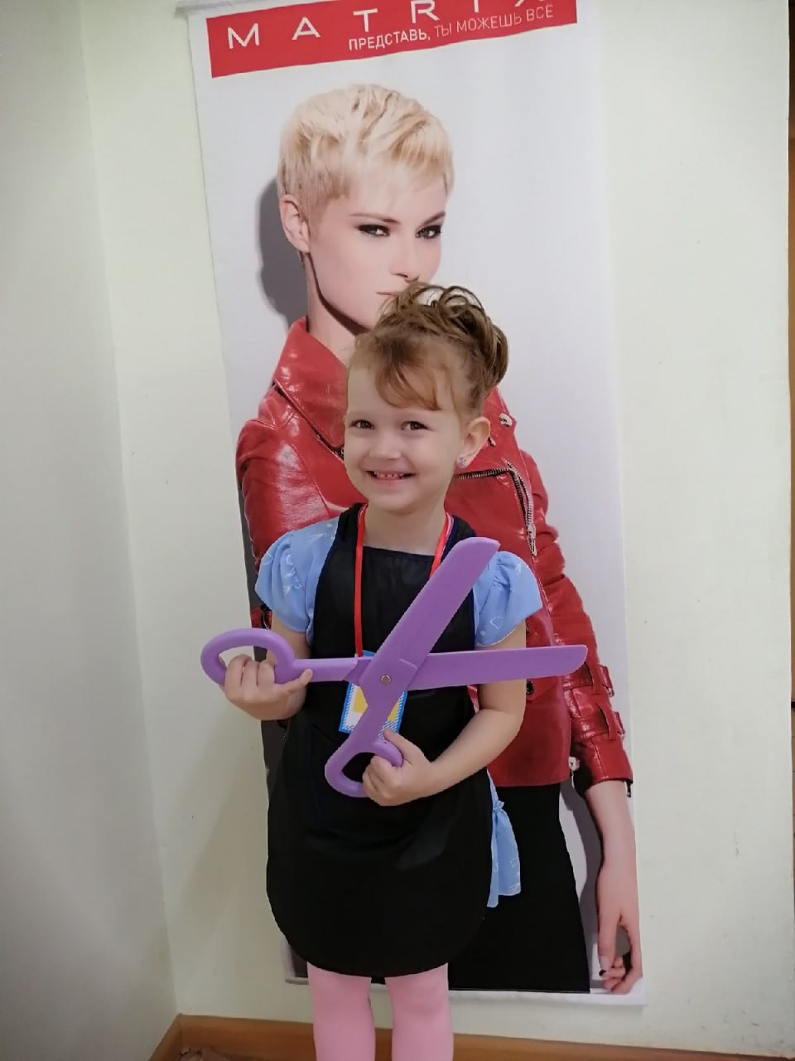
Театр моды «Территория таланта».

Slide 8
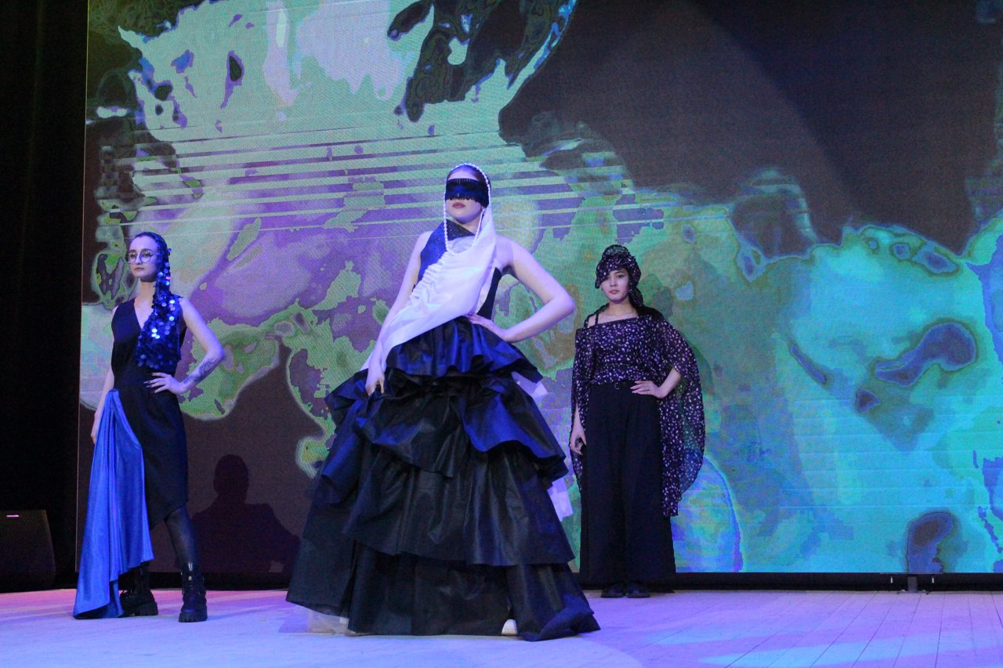
Театр моды «Территория таланта».

Slide 9
Ключевые сферы жизни студентов ГБПОУ «ТТТ»
1.Развитие креативности и дизайнерского мышления:
Создание образов: участники театра не просто носят одежду, они участвуют в создании целостных образов. Это включает в себя подбор аксессуаров, макияжа, прически, а также продумывание позы, мимики и жестов, которые наилучшим образом передают идею коллекции.
Работа с концепцией: театр моды работает над определенной тематикой или концепцией, а это требует от участников анализа, интерпретации и воплощения идеи в жизнь, что развивает их способность мыслить абстрактно и находить нестандартные решения.
Эксперименты и инновации: участники предлагать свои идеи по улучшению образов, предлагать новые способы подачи одежды, что стимулирует их к поиску инновационных подходов

Slide 10
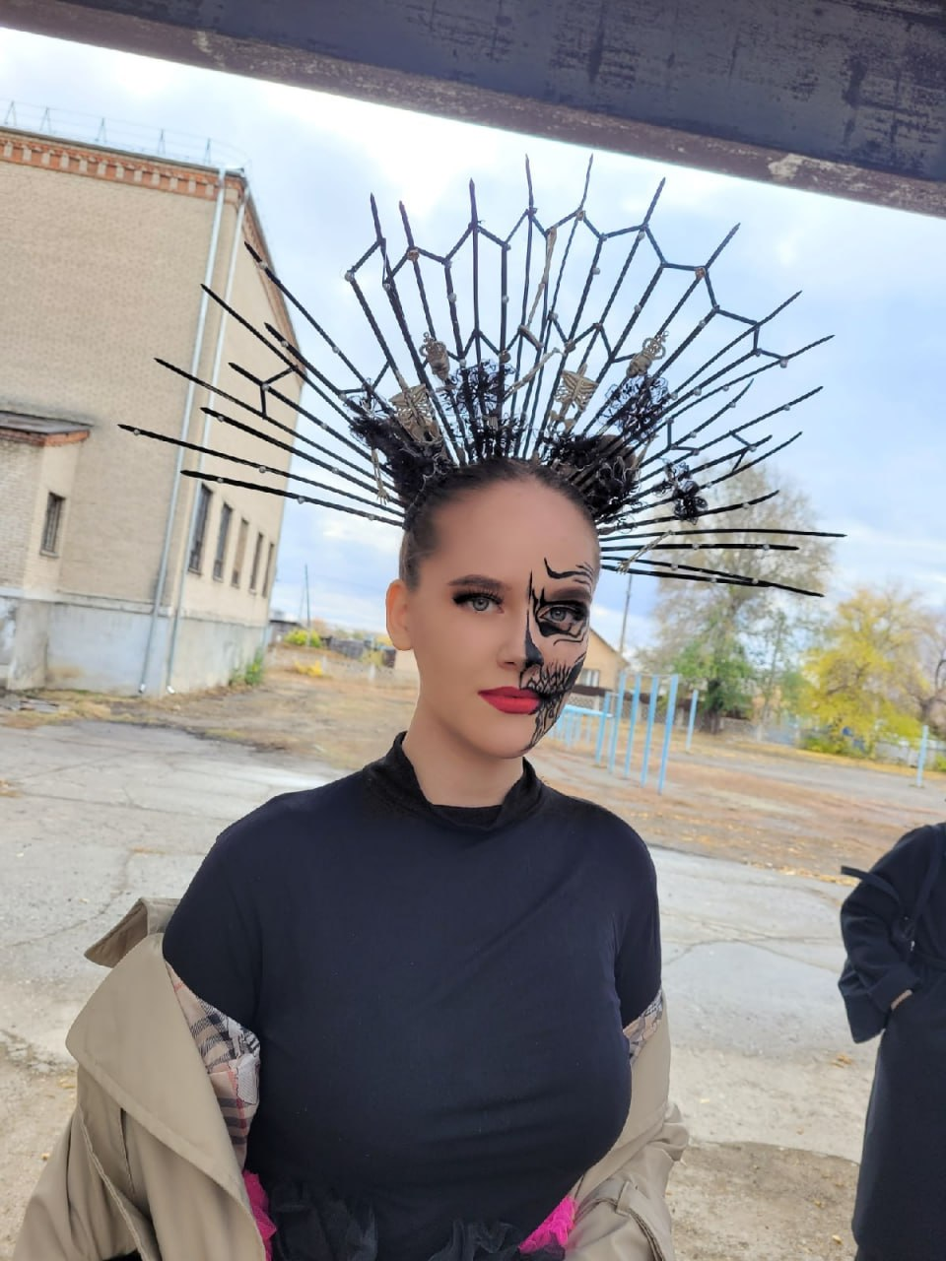
Ключевые сферы жизни студентов ГБПОУ «ТТТ»
2.Формирование коммуникативных навыков и уверенности в себе:
Публичные выступления: дефиле – это публичное выступление. Участники учатся преодолевать страх сцены, уверенно держаться перед аудиторией, устанавливать зрительный контакт и передавать эмоции. Эти навыки бесценны для любого профессионала, будь то парикмахер, повар, менеджер, преподаватель.
Командная работа: театр моды – это коллективный труд. Модели, дизайнеры, стилисты, визажисты, фотографы, организаторы – все работают в тесном взаимодействии. Это учит слушать и слышать друг друга, находить компромиссы, распределять обязанности и достигать общей цели.
Обратная связь: участники получают обратную связь от зрителей, критиков, преподавателей. Это помогает им анализировать свои сильные и слабые стороны, учиться принимать конструктивную критику и стремиться к совершенствованию.

Slide 11
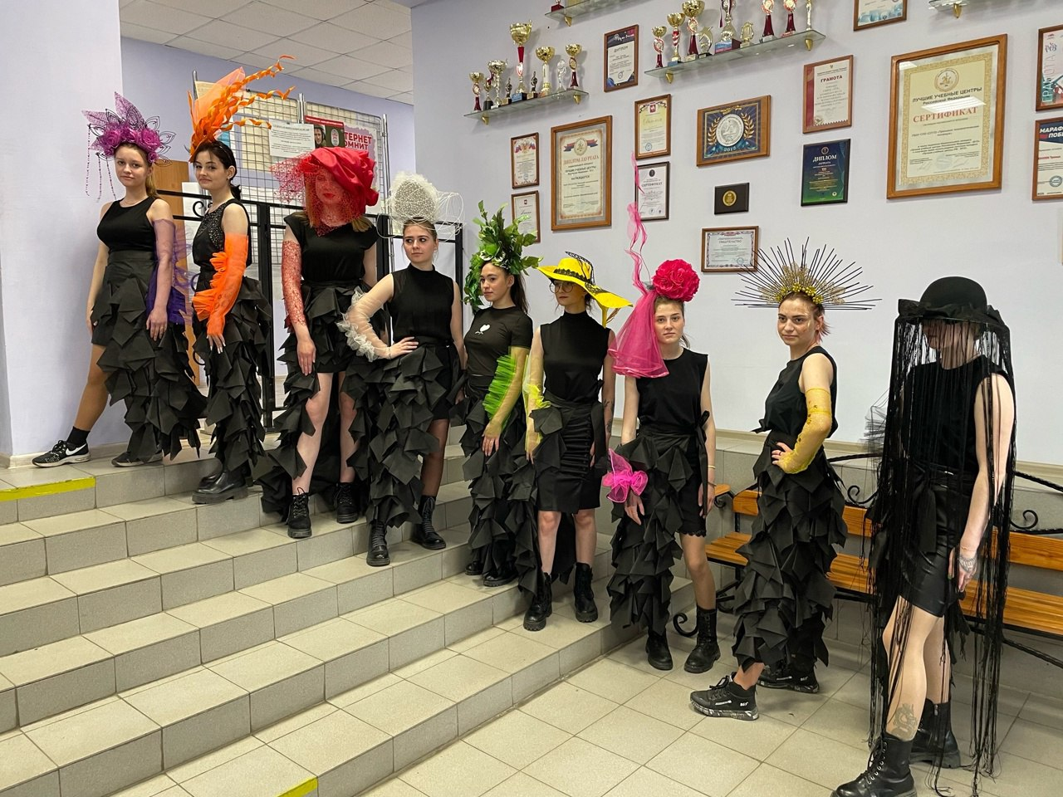
Ключевые сферы жизни студентов ГБПОУ «ТТТ»
3.Развитие эстетического вкуса и чувства стиля:
Анализ модных тенденций: участники театра моды постоянно сталкиваются с миром моды, изучают историю костюма, анализируют современные тенденции. Это формирует у них глубокое понимание эстетики, гармонии и стиля.
Визуальная грамотность: Они учатся видеть красоту в деталях, понимать, как сочетаются цвета, фактуры, формы, и как эти элементы влияют на общее восприятие. Эта визуальная грамотность применима во многих сферах, от маркетинга до архитектуры.

Slide 12
Ключевые сферы жизни студентов ГБПОУ «ТТТ»
4.Воспитание дисциплины, ответственности и самоорганизации:
Репетиции и подготовка: успех театра моды зависит от тщательной подготовки и дисциплины. Регулярные репетиции, соблюдение сроков, ответственность за свою роль – все это формирует у участников сильные стороны характера, необходимые для успешной профессиональной деятельности.
Управление временем: планирование репетиций, подготовка к показам, участие в мероприятиях – все это требует умения эффективно управлять своим временем.

Slide 13
Ключевые сферы жизни студентов ГБПОУ «ТТТ»
5.Развитие лидерских качеств и организаторских способностей:
Инициатива и ответственность: в процессе работы над постановками, участники берут на себя роль координаторов, предлагать идеи по организации процесса, распределять задачи. Это развивает их лидерский потенциал и умение брать на себя ответственность за результат.
Планирование и реализация проектов: создание спектакля или показа – это полноценный проект, требующий планирования, бюджетирования (даже если оно символическое), поиска ресурсов и их эффективного использования. Этот опыт бесценен для будущего профессионала своего дела.

Slide 14
Ключевые сферы жизни студентов ГБПОУ «ТТТ»
6.Формирование навыков критического мышления и анализа:
Оценка идей: участники учатся не только генерировать идеи, но и критически их оценивать, анализировать их жизнеспособность и соответствие поставленной цели.
Анализ результатов: после каждого показа или выступления проводится анализ. Участники учатся объективно оценивать результаты своей работы, выявлять ошибки и находить пути их исправления. Это развивает их способность к самоанализу и постоянному совершенствованию.

Slide 15
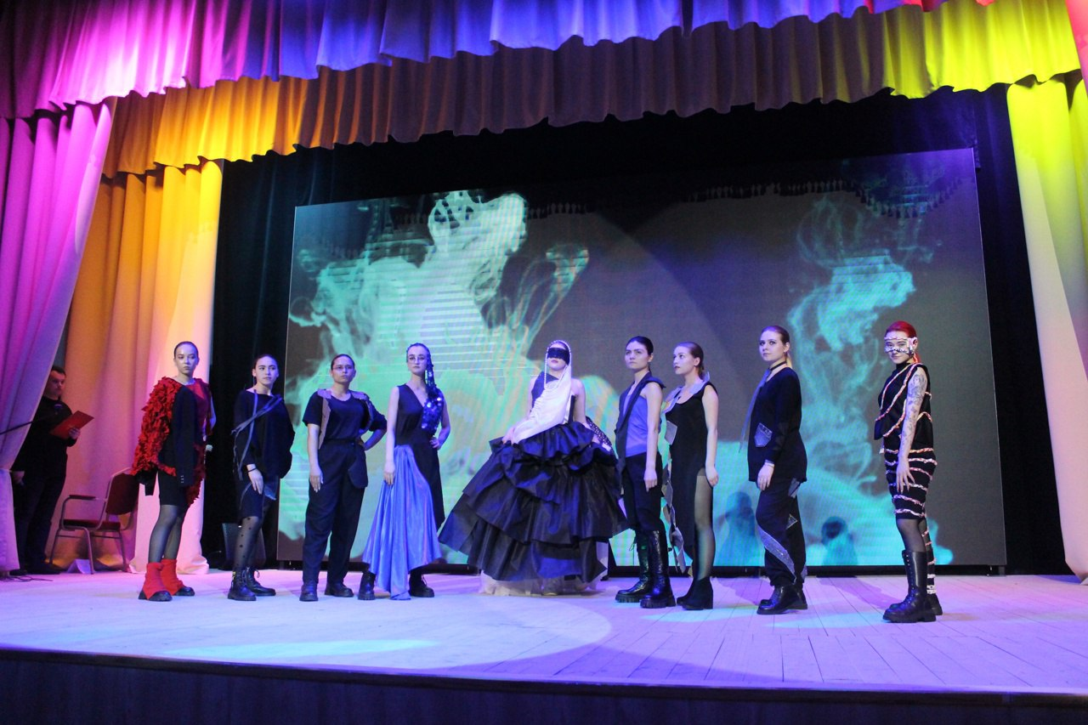
Ключевые сферы жизни студентов ГБПОУ «ТТТ»
7.Развитие эмоционального интеллекта и эмпатии:
Понимание эмоций: Актерское мастерство, которое является неотъемлемой частью театра моды, требует от участников умения понимать и передавать различные эмоции. Это развивает их эмоциональный интеллект и способность к эмпатии, что важно для построения эффективных межличностных отношений в любой профессиональной среде.
Работа с аудиторией: Участники учатся чувствовать настроение аудитории, реагировать на нее, устанавливать эмоциональный контакт. Это навык, который пригодится в любой сфере, связанной с взаимодействием с людьми.

Slide 16
Ключевые сферы жизни студентов ГБПОУ «ТТТ»
8.Приобретение практического опыта в смежных областях:
Дизайн и конструирование: Некоторые участники могут быть вовлечены в процесс создания одежды, что дает им базовые знания в области дизайна, конструирования и шитья.
Фотография и видеосъемка: для создания промо-материалов и архива привлекаются фотографы и видеографы, что дает участникам представление о работе этих специалистов.
Маркетинг и PR: организация показов требует привлечения внимания, поэтому участники получают представление о принципах маркетинга и связей с общественностью.

Slide 17
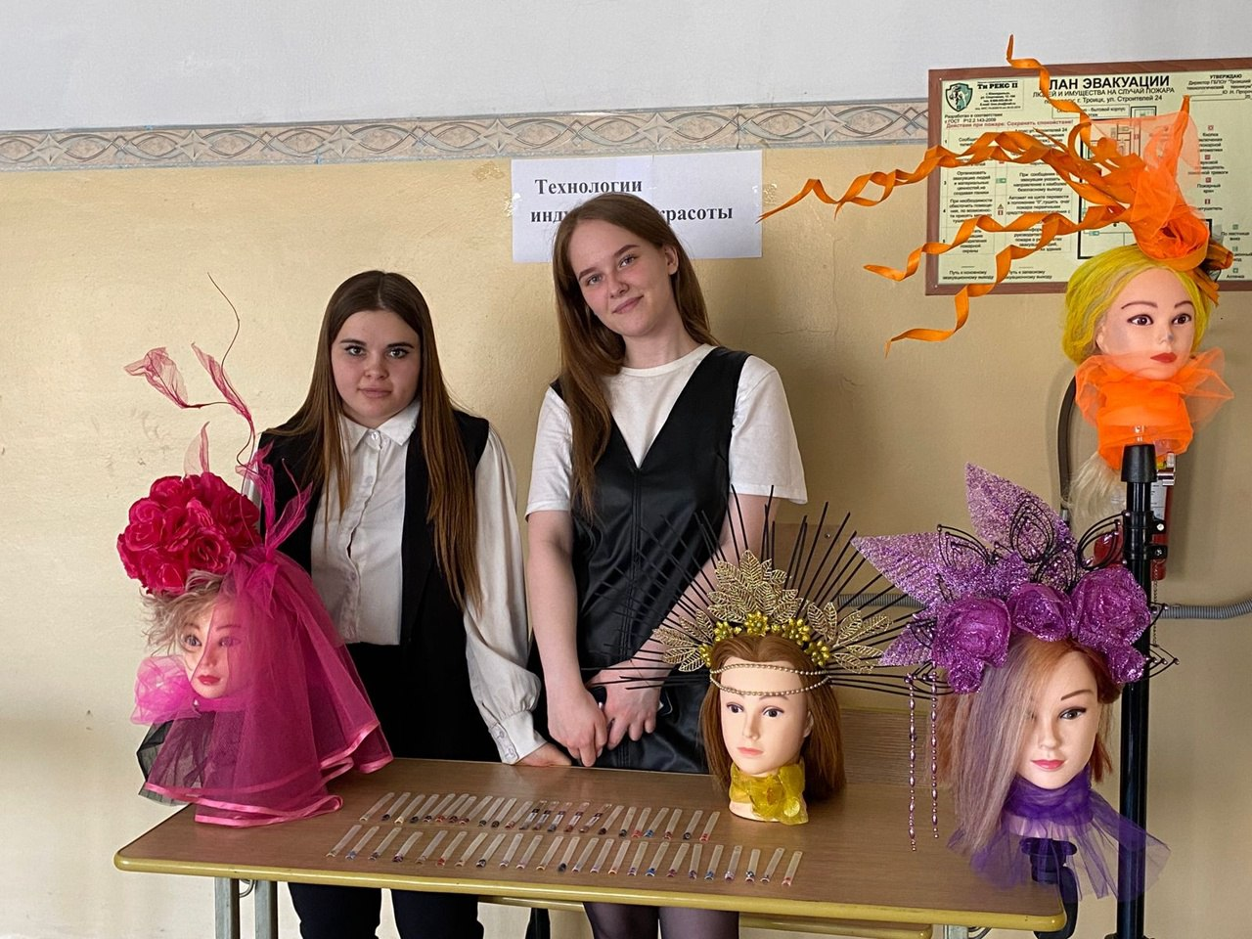
Ключевые сферы жизни студентов ГБПОУ «ТТТ»
9.Ценностного отношения к труду и искусству:
Труд как творческий процесс: театр моды показывает, что труд может быть не только рутинным, но и творческим, приносящим удовлетворение и радость.
Ценность искусства: участники видят, как искусство может влиять на людей, вдохновлять, вызывать эмоции. Это формирует у них уважение к искусству и его роли в обществе.

Slide 18
Театр моды позволяет не только раскрыть творческий потенциал, но и развить целый комплекс ключевых компетенций, востребованных в современном мире: креативность, коммуникабельность, уверенность в себе, дисциплинированность, ответственность, лидерские качества, критическое мышление и эмоциональный интеллект.

Slide 19
КУЛЬТУРНО-ТВОРЧЕСКАЯ ВОСПИТАТЕЛЬНАЯ РАБОТА, КАК ИНСТРУМЕНТ ВОСПИТАНИЯ ПРОФЕССИОНАЛА, НА ПРИМЕРЕ «ТЕАТРА МОДЫ»
КУЛЬТУРНО-ТВОРЧЕСКАЯ ВОСПИТАТЕЛЬНАЯ РАБОТА, КАК ИНСТРУМЕНТ ВОСПИТАНИЯ ПРОФЕССИОНАЛА, НА ПРИМЕРЕ «ТЕАТРА МОДЫ»
Кудрина Александра Валерьевна,
преподаватель ГБПОУ «ТТТ»

